Slide 1
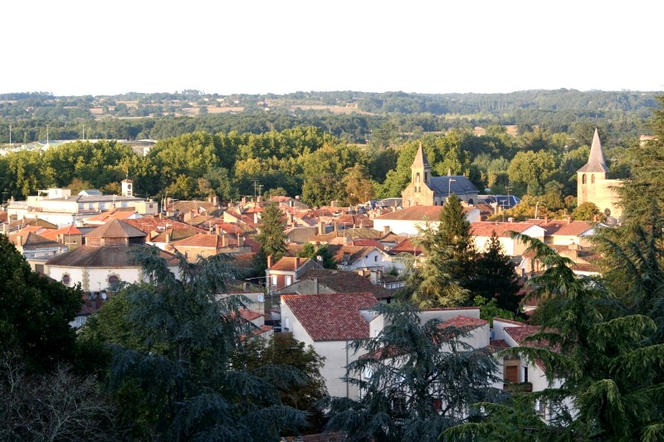

AIRE S/ADOUR (Landes)
Aire-sur-l'Adour est une commune française, située
dans le département des Landes et la région Aquitaine.
La ville est relié à l'A65 par le diffuseur nord d'aire-Sur-l'adour
et par le demi-diffuseur sud d'aire-sur-l'adour.
Notes:
Aire-sur-l'Adour est une commune française, située dans le département des Landes et la région Aquitaine.La ville est relié à l'A65 par le diffuseur nord d'aire-sur-l'adour et par le demi-diffuseur sud d'aire-sur-l'adour.

Slide 2
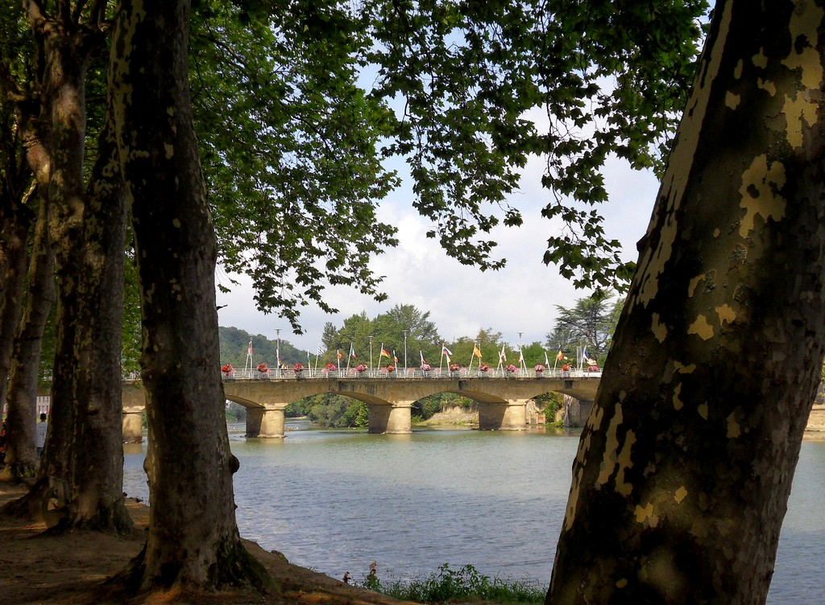
Aire-sur-l'Adour est une commune française, située dans le département des Landes et la région Aquitaine.La ville est relié à l'A65 par le diffuseur nord d'aire-sur-l'adour et par le demi-diffuseur sud d'aire-sur-l'adour.
Notes:
Le cœur de la ville est situé de part et d'autre de l'Adour. La Mairie, le centre commerçant et la cathédrale se trouvent sur la rive gauche. Les deux principaux lieudits à l'écart du centre-ville sont Subéhargues, sur la rive droite, et le quartier du Mas qui surplombe la rive gauche avec l'église Sainte-Quitterie. La principale commune limitrophe est Barcelonne-du-Gers, qui fait partie de la même agglomération.

Slide 3
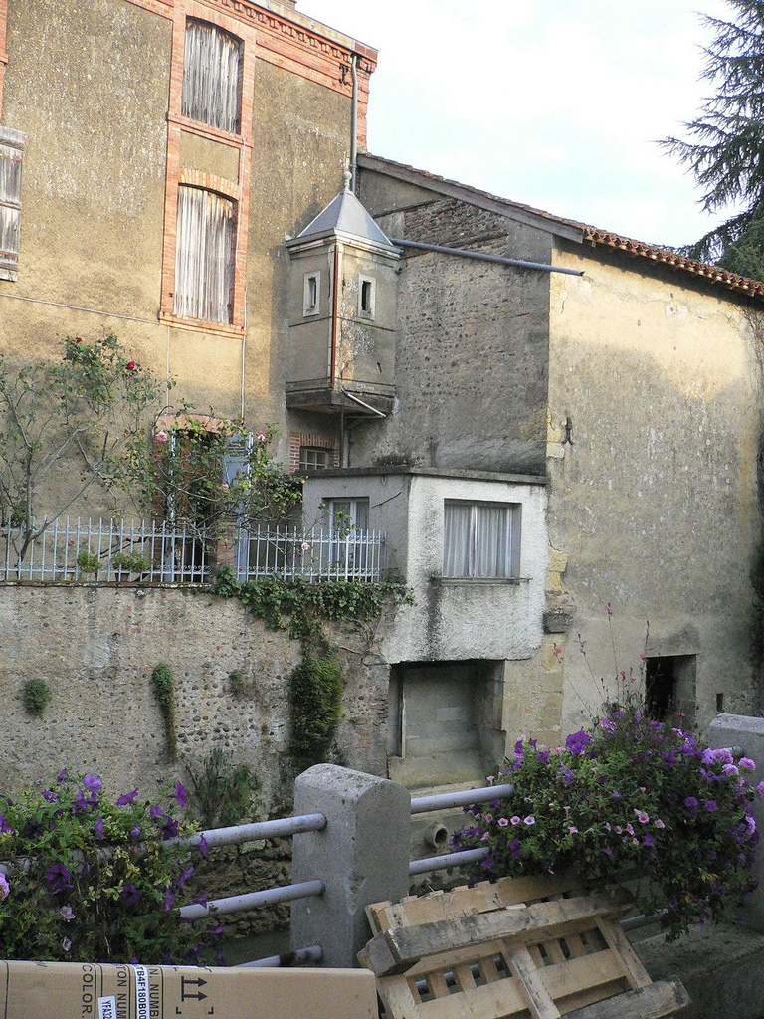

Slide 4
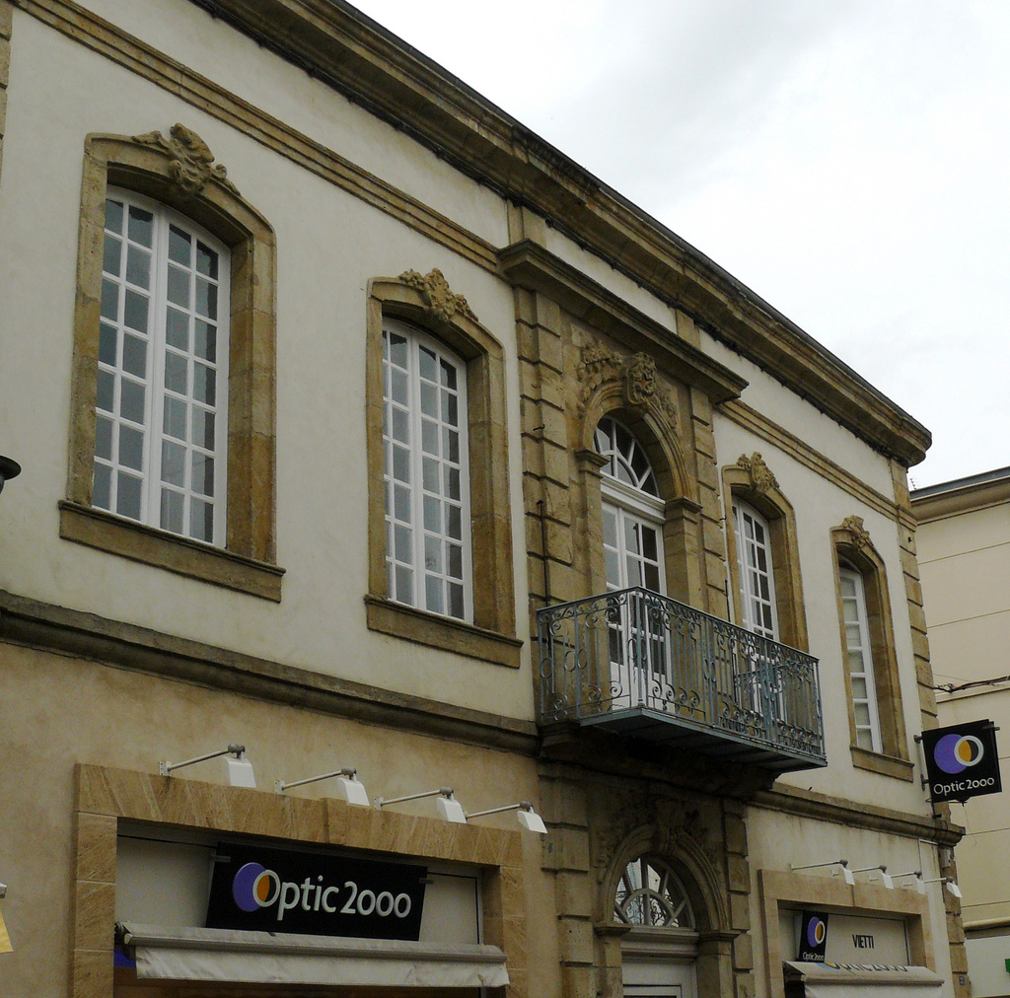

Slide 5
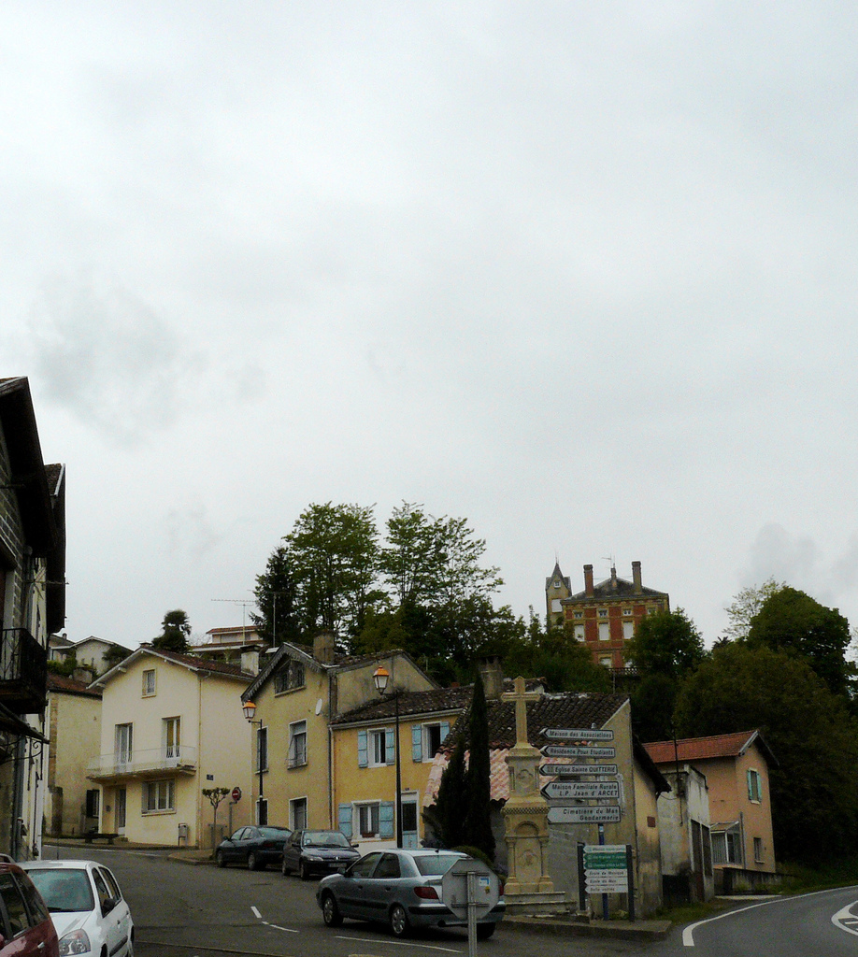

Slide 6
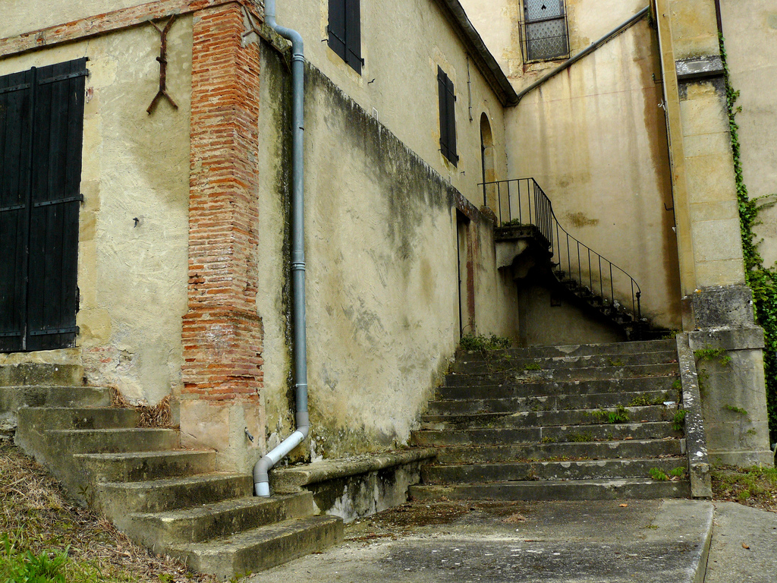

Slide 7
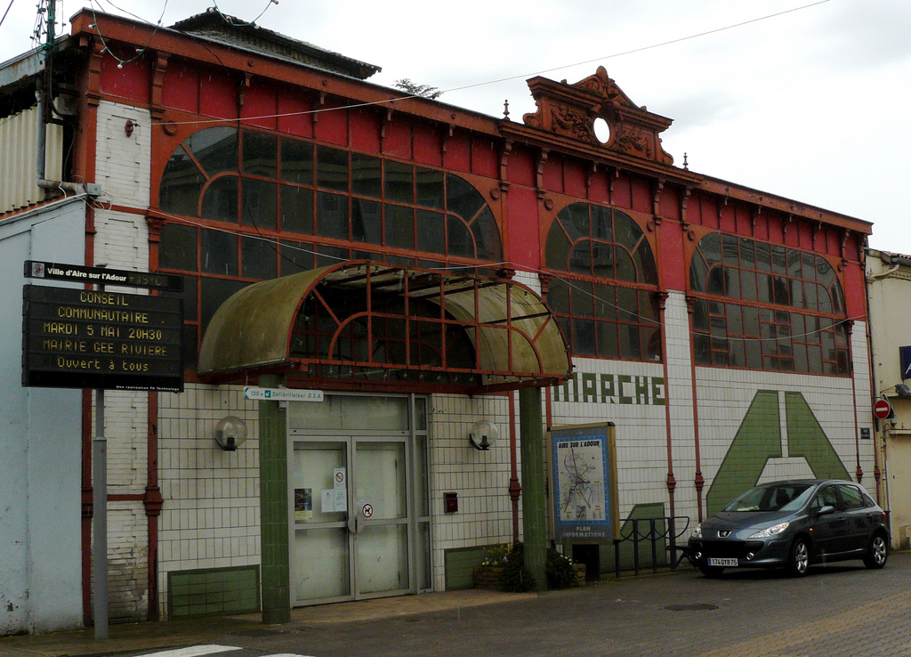

Slide 8
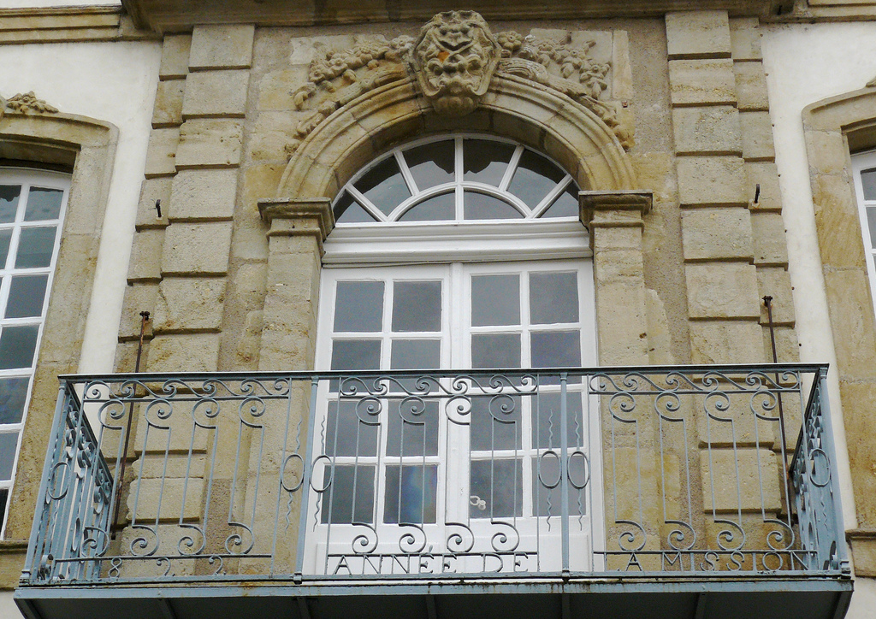

Slide 9
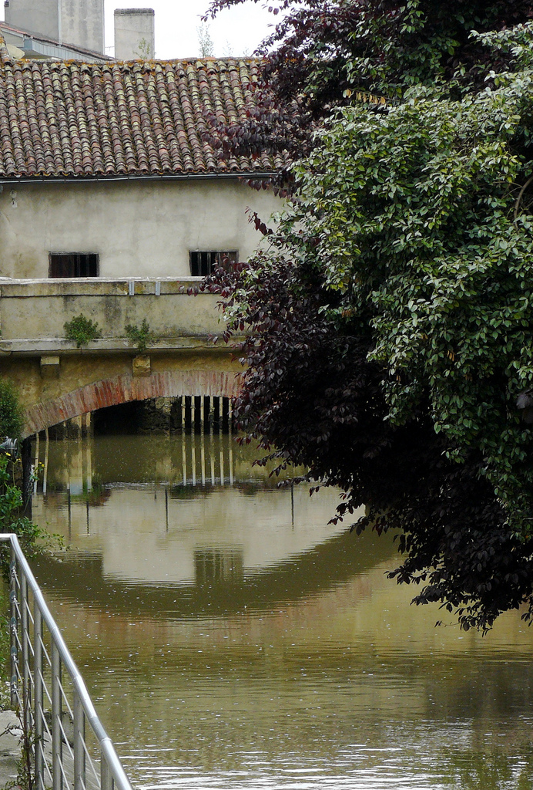

Slide 10
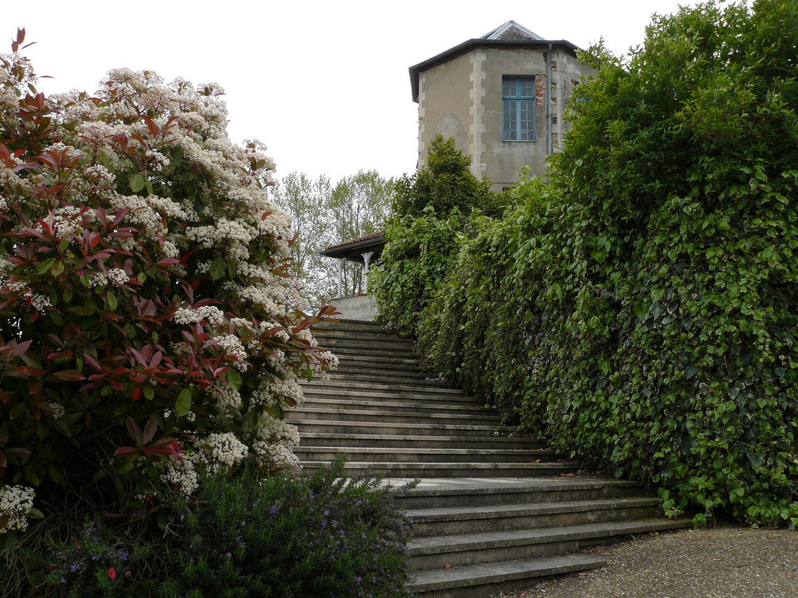

Slide 11
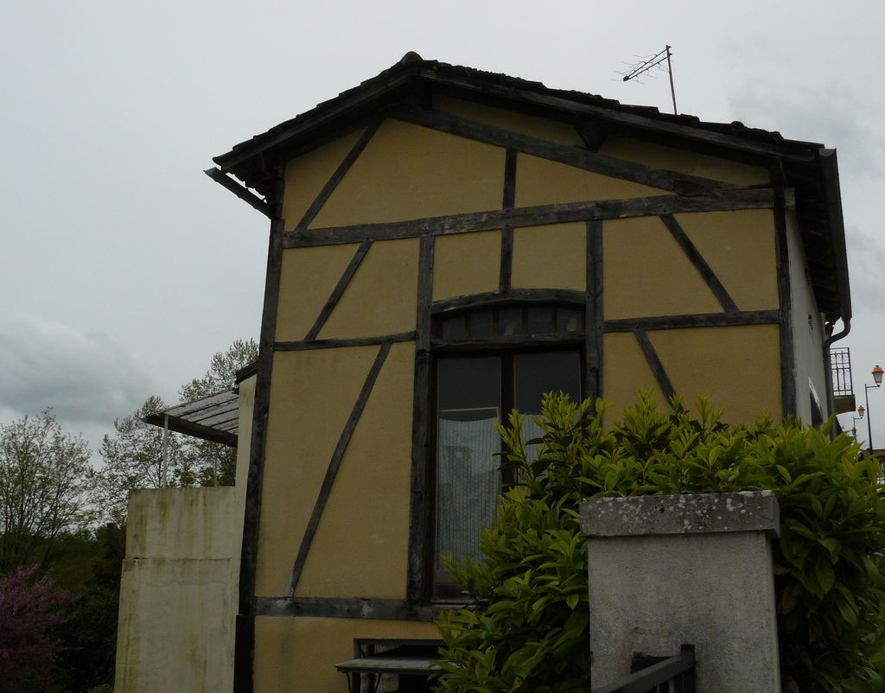

Slide 12
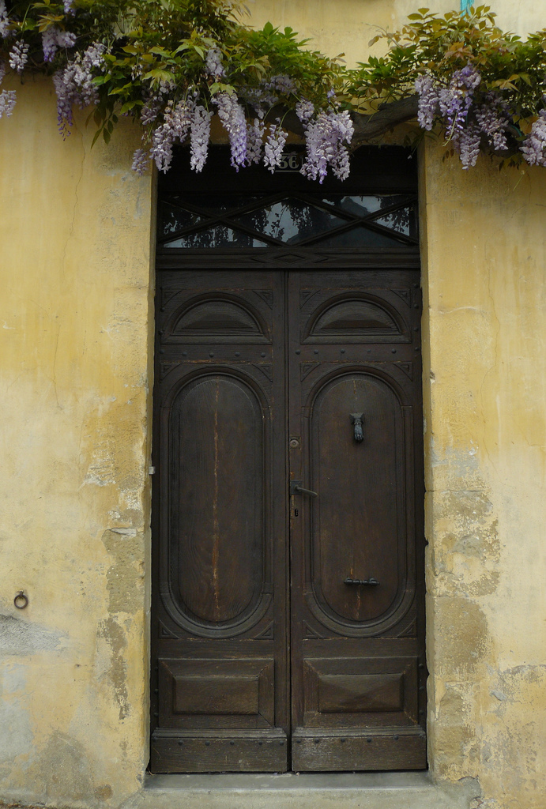

Slide 13
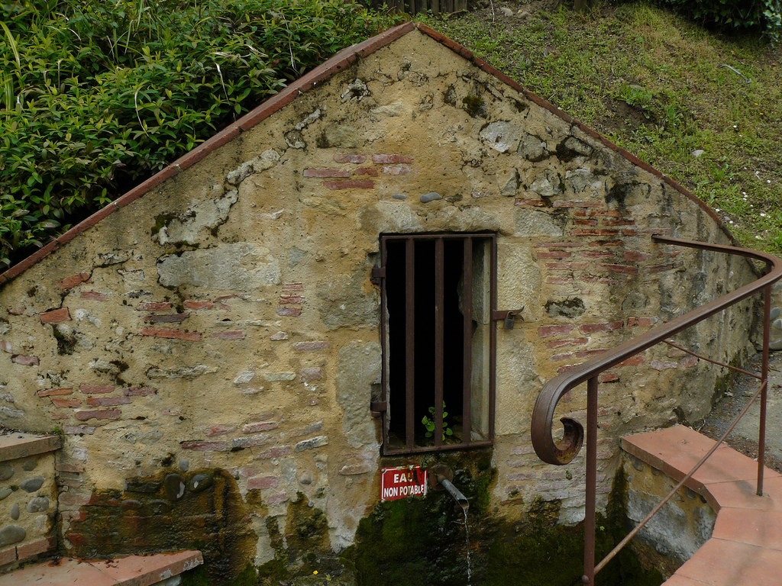
Quitterie, princesse catholique d'Espagne, fille du « roi » Caius et fuyant son prétendant, aurait été décapitée par les Wisigoths ariens à Aire. Sa tête y aurait fait jaillir une source miraculeuse. Les légendes concernant sainte Quitterie sont nombreuses et font état d'origines différentes (soit l'Espagne, la Galice, le Portugal, soit le royaume wisigoth de Toulouse), en tout état de cause on ne dispose d'aucune source historique. Son culte était très répandu
Notes:
Quitterie, princesse catholique d'Espagne, fille du « roi » Caius et fuyant son prétendant, aurait été décapitée par les Wisigoths ariens à Aire. Sa tête y aurait fait jaillir une source miraculeuse. Les légendes concernant sainte Quitterie sont nombreuses et font état d'origines différentes (soit l'Espagne, la Galice, le Portugal, soit le royaume wisigoth de Toulouse), en tout état de cause on ne dispose d'aucune source historique. Son culte était très répandu en Gascogne (on prononce "Quitèr.i"), où on lui faisait guérir les maux de tête, la folie et la rage. Aire devient le siège d'un évêché

Slide 14
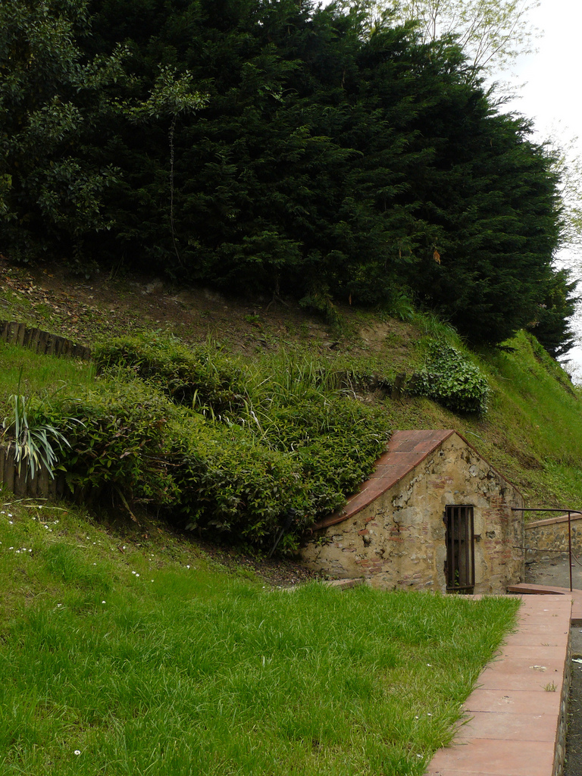

Slide 15


Slide 16
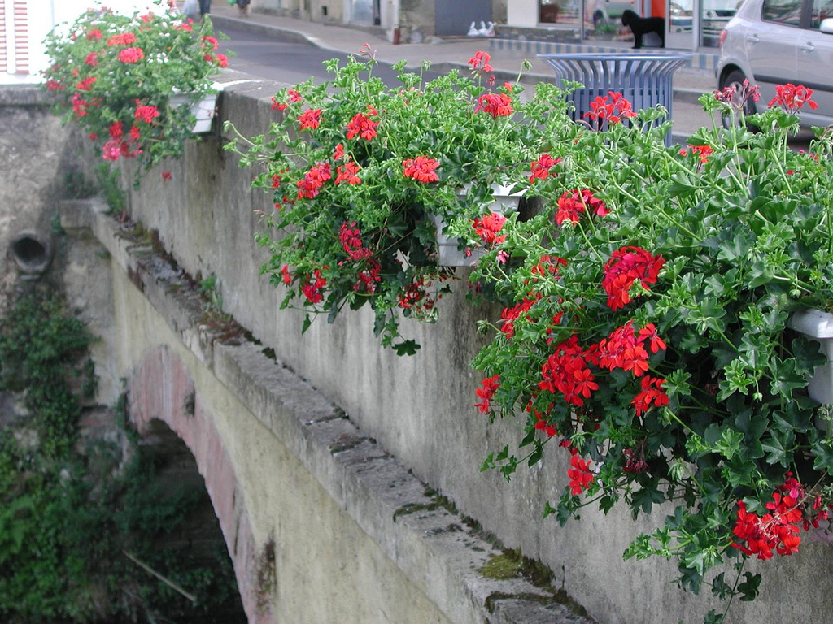

Slide 17
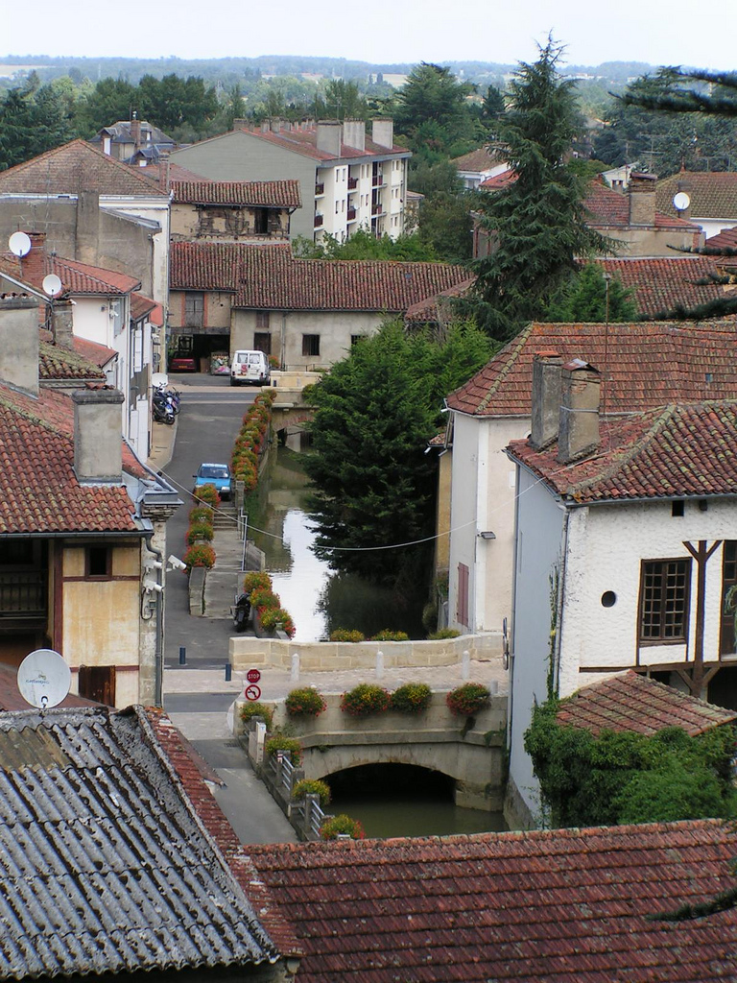

Slide 18
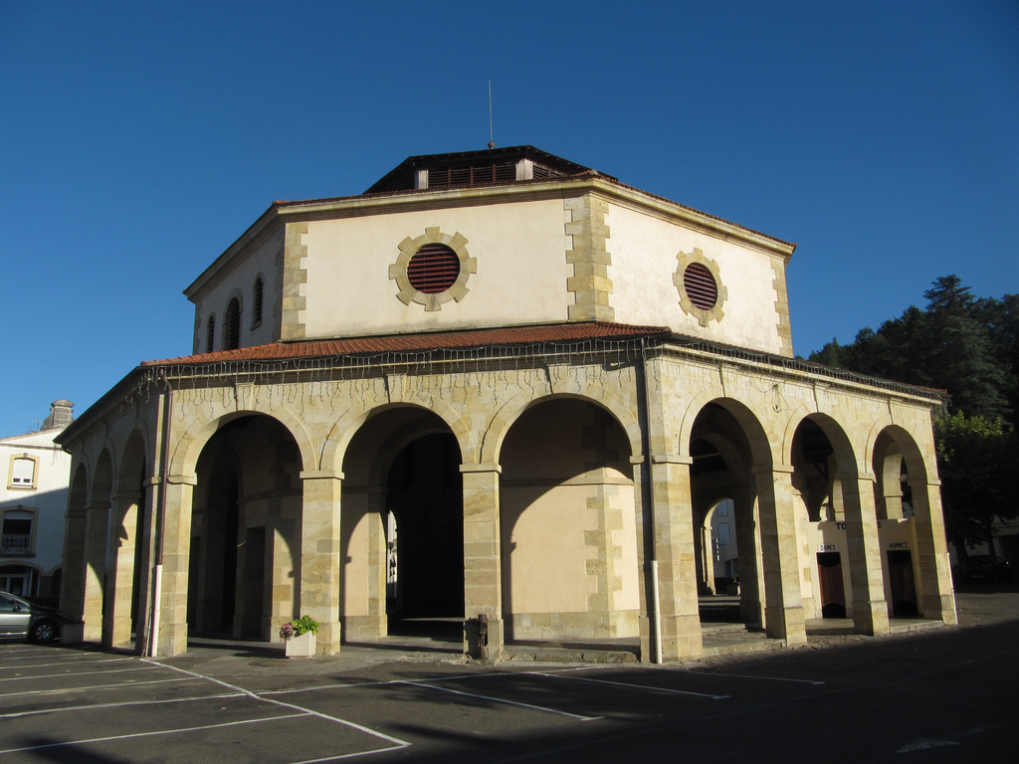

Slide 19
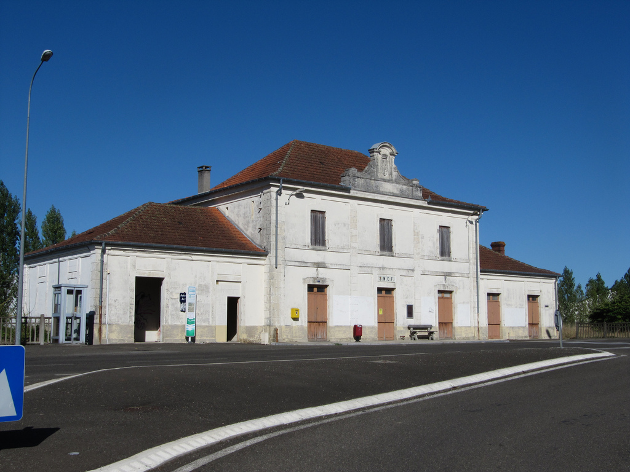
La gare SNCF aujourd’hui désaffectée
Notes:
La Gare SNCF aujourd’hui désaffectée

Slide 20
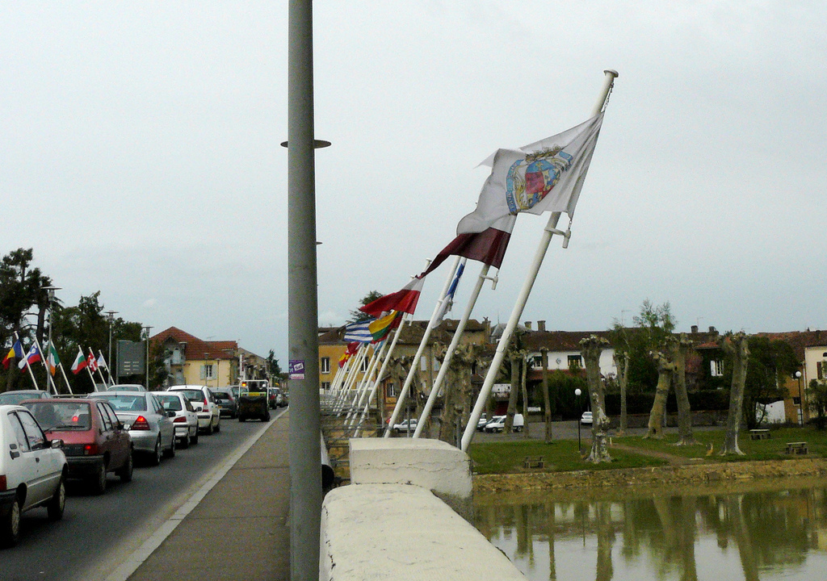

Slide 21
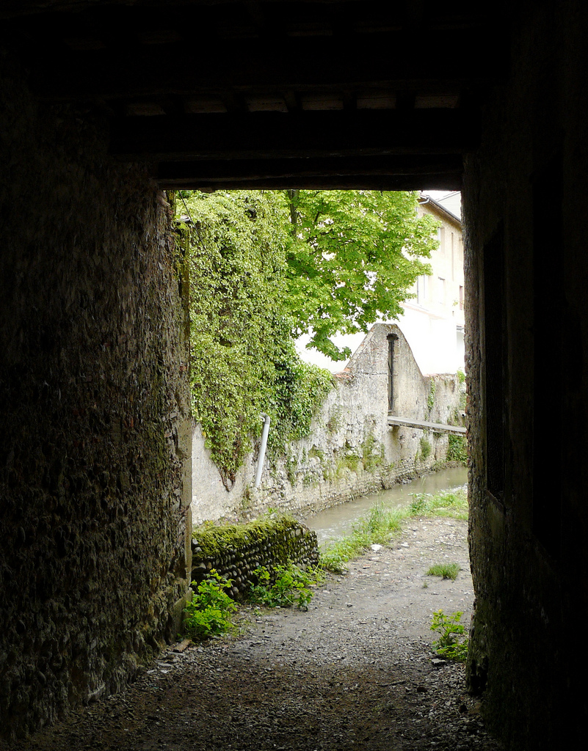
L’ancien Moulin
Notes:
L’Ancien moulin

Slide 22
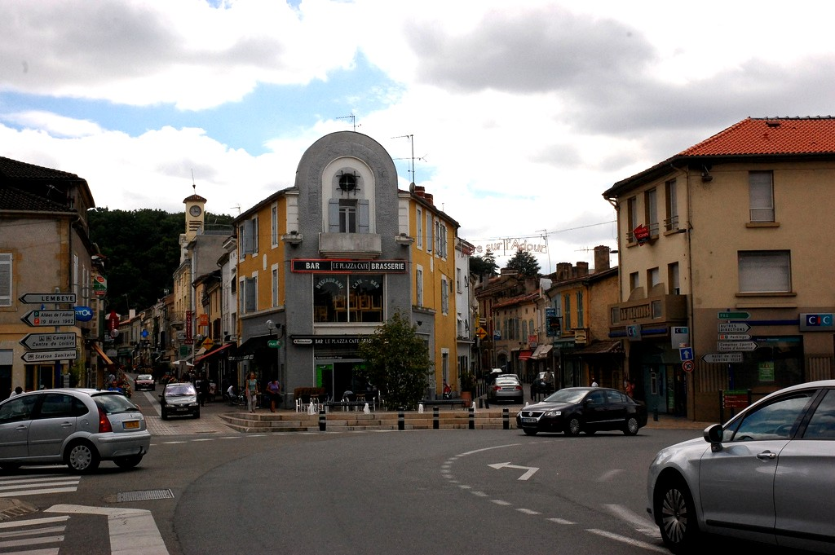

Slide 23
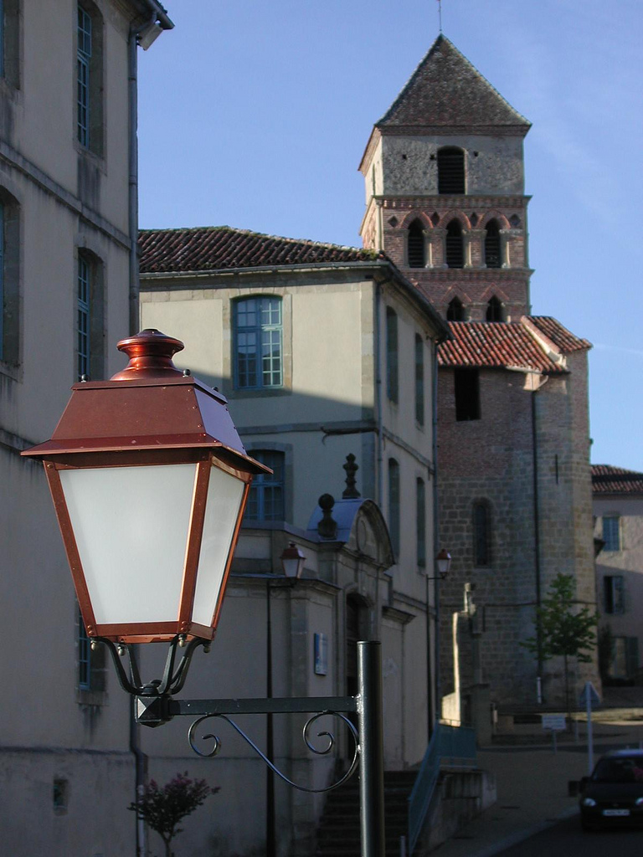
Notes:
Rue du Mas et Eglise Ste Quitterie

Slide 24
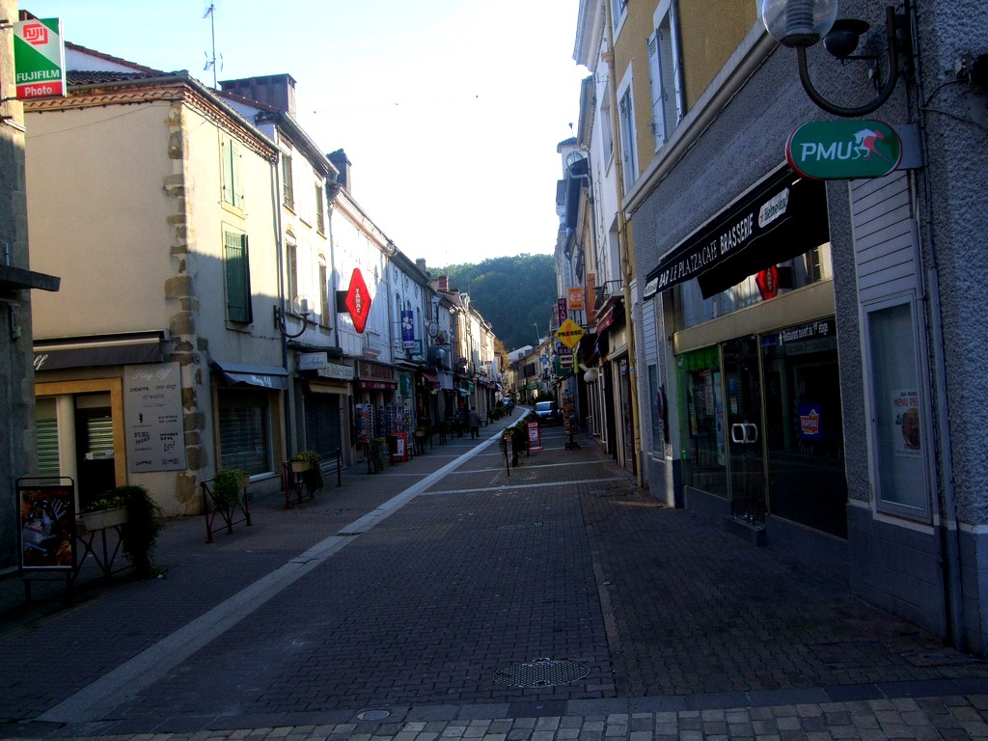

Slide 25
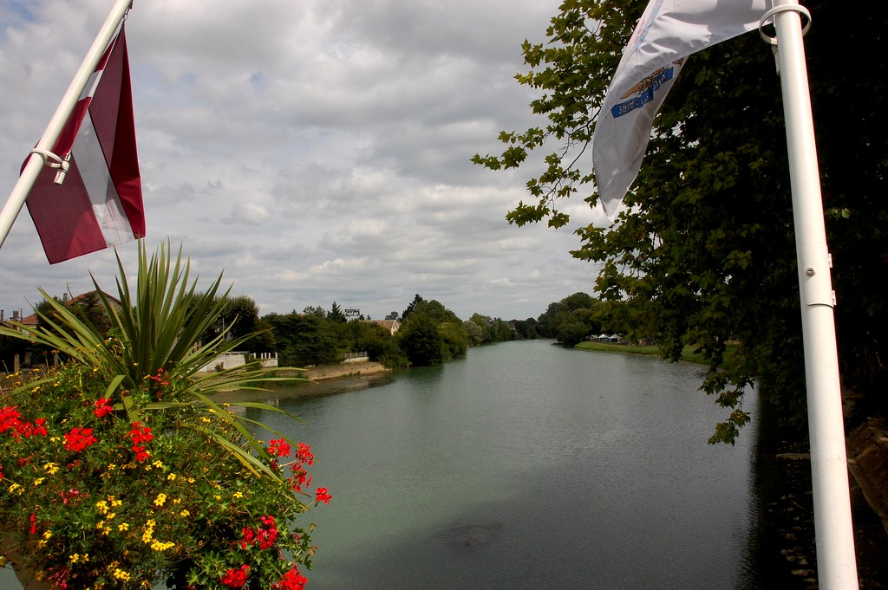

Slide 27
F I N
Monique

